Slide 1
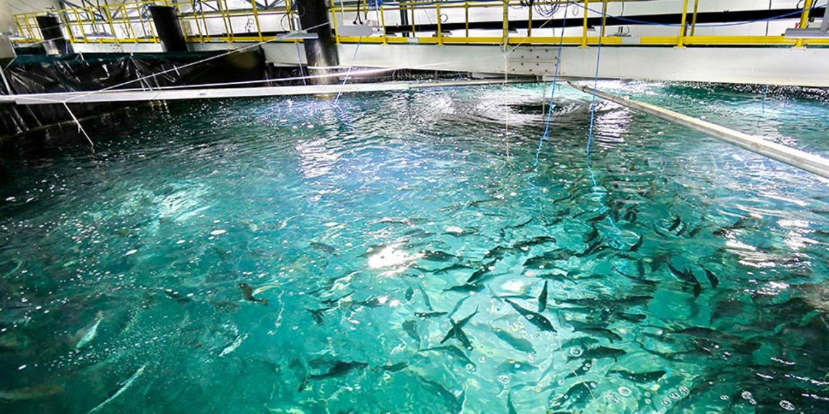
Vannkvalitet og fiskens miljø
30.11.22

Slide 2
Oppsummering av siste time
Vannkvalitet
-Betingelse for stabil og effektiv produksjon
-Hensyn til miljøkrav
Vannkvalitetsfaktorer kan ha forsterkende eller reduserende effekt
Ulike toleranse-, optimal og letalområde
Akvakulturloven
Overvåkning og vedlikehold
Strøm og sirkulasjon
To strømmer som er essensiell (bringer varme og salinitet som blander seg med kystvannet i større grad lengre nord)
Tidevannstrøm
Bunntopokrafi
Hva temperatur har å si for vannkvalitet
Temperaturkrav med fokus på laks

Slide 3
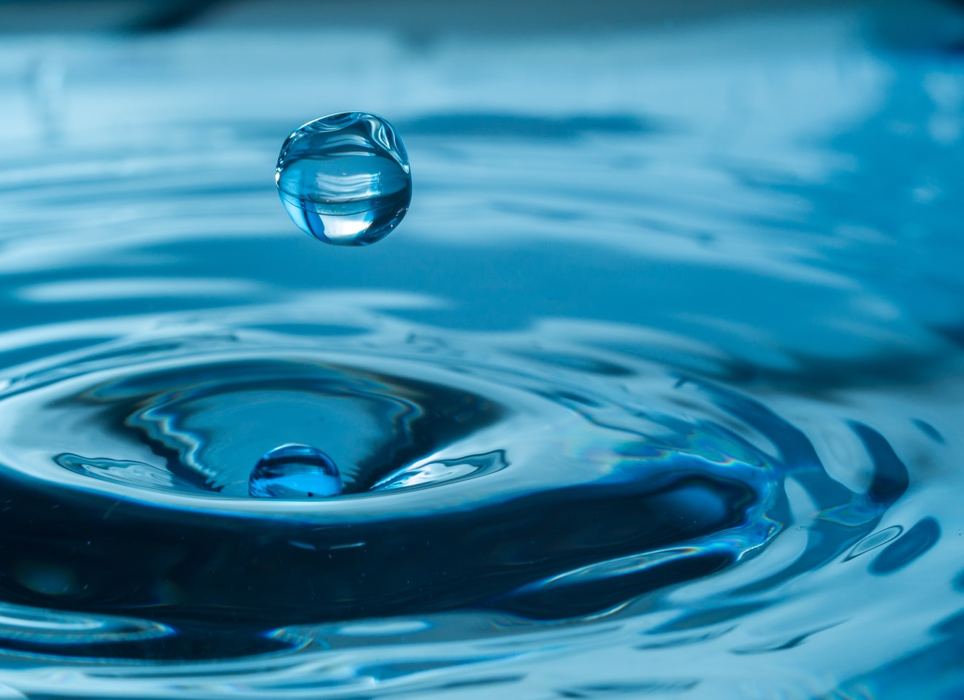
Hva er vann? Det grunnleggende
H2O
Består av ett oksygen atom og to hydrogen atom som danner et molekyl
Oksygenet er ladet svakt positivt og hydrogenet er ladet svakt negativt
Ladningen trekker molekylene mot hverandre
Molekylene binder seg og skaper en overflatehinne
Denne hinnen kan bære ting som er tyngre enn seg selv (nyttig i oppdrett)
Vann fungerer som løsemiddel (andre stoffer løser seg opp i vann). Molekylene til oppløste stoffer henger seg på vannet og fraktes med blodet
-Salt
-Sukker
Om vannet blir betegnet som hardt eller bløtt avhenger av mengde mineraler
-Hardt vann → større mengde mineraler som salt, kalsium, magnesium andre metaller (kaldt vann har større løselighet av gasser så er ofte mer rikt på mineraler)
-Bløtt vann → mindre mineralrikt (ferskvann)

Slide 4
Hvorfor er vannkvalitet vesentlig for oppdrett?
I åpne forhold med høy utskiftning av vann vil det sjeldent være utfordrende. Kan forekomme under gitt betingelser f.eks. høy temp
Lukkete systemer krever hyppig rensing og utskiftning
Ugunstig vannkvalitet kan utløse sykdom
Vannkvalitet er ofte en kombinasjon av flere forhold og kan forverre en oppstått situasjon
Viktigste miljøfaktorer er O2, CO2, °C
-Andre faktorer surt vann (forverres hvis det er aluminium i vannet)
-Alger (høye konsentrasjoner). Kan produsere toksiner
Målinger kan brukes som indirekte velferdsindikatorer hos fisk

Slide 5
Nye ord til begrepsbanken?
Synergieffekt (forsterkende effekt)
Antagonieffekt (reduserende)
Toksin (gift produsert organisk materialet)
Hardt vann
Bløtt vann

Slide 6
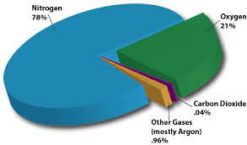
Løselighet?
Vi har de samme gassene i luft som i vann
Gasser fra lufta, er oppløst i vann (andel avhenger av flere forhold)
-Gassers løselighet
-Temp
-Salt
-Partialtrykk

Slide 7
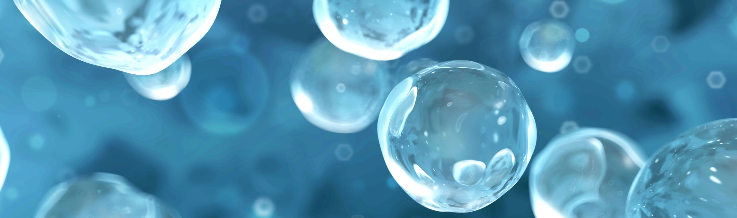
Temperaturs påvirkning på løslighet
Når temp økes reduseres løselighet av oksygen i vannet -> mindre tilgjengelig
Eksempel fra boken: Kaldt glass blir i et rom i en times tid. Når temp. øker, samler gassene seg i vannet i bobler på innsiden av veggen i glasset.

Slide 8
Når temp. økes reduseres løselighet av oksygen i vannet
Økende temp → Økende behov for oksygen
↓
Redusert tilgjengelighet
↓
Hjertefrekvens øker
Laks er vekselvarme virveldyr som betyr at de tar til seg samme temp som omkringliggende miljø. Høy temp. over tid kan forårsake:
-Stress
-Nedbryting av vev
-Svekkelse av immunforsvar

Slide 9
Salt og salts påvirkning på løselighet
Saltinnhold i vann blir oppgitt i promille eller gram per. kg sjøvann
Salt består alltid av et metall og ett ikke metall
Sjøvann består av koksalt (NsCl) 78%, Magnesiumklorid (MgCl) 11%, magnesiumsulfat 5%, kalsiumsulfat 4%, annet 2%
Salt har høy ledningsevne og hardhet pga kalsium (ledningsevne= mengden på oppløste ioner i vannet)
Stabilt saltinnhold hvor vannet ikke preges av ferskvann (kysstrøm 20-35 ppm)
Lavere salinitet ved elveutløp
>25 ppm (saltvann)
0,5 -25 ppm (brakkvann)
<0,5 (ferskvann)
Sjøvann er basisk (pH 8,1) og har høy bufferkapasitet -> kjemisk stabilt medium
Sjøvann reduserer giftighet av rekke giftstoffer (ferskvann blir mer påvirket av forurensing)
<0°c frysepunkt (T=0,0054xsaltinnhold g/kg)

Slide 10
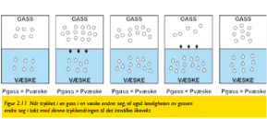
Partialtrykk
Trykket den enkelte gassen i en gassblanding tilfører
Nitrogen (N2), 78% -078 atm
Oksygen O2, 21% - 0,21 atm
Hvis ren oksygen blir tilført et kar, løser det mye mer gass enn om det er luft som blir tilført. Det skyldes at volumprosenten av oksygen i lufta er ca. 21%, dermed blir partialtrykket 21% av en atmosfæres trykk, det vil si 0,21atm
For hver tiende meter øker trykket med 1atm, så på ti meters trykk er trykket 1atm på overflaten + 1atm ekstra per ti meter dyp = 2atm
Løselighet avtar ved økende saltholdighet
Løst mer oksygen i ferskvann enn i saltvann ved samme temp

Slide 11
Youtube-video om partialtrykk
https://www.youtube.com/watch?v=ZK4Fm53PWB8

Slide 12
Gassmengde i vann
Oppgis i milligram per liter og/eller metningsprosent
Metningsgrad > 100% av O2 → uoppløst oksygen siver ut til likevekt er oppnådd (trekkes mot dit patrialtrykket er minst)
Metningsgrad <100% av O2 → forbrukes raskere enn det tilføres
I oppdrett er det optimalt om det ligger på 95-100%
Overvåkning av O2 er påbudt
Konsentrasjon av fisk kan også påvirke gassmengde (bruker oksygen og puster ut CO2)
>20 mg/l – gassovermetning for laks (tilsetning av oksygen eller algeoppblomtring)
20 mg/l – kan tåles
6-7 mg/l regnes som nedre grense for trivsel og tilvekst
Oksygen er mer løselig i vann enn nitrogen så blir raskere tilført

Slide 13
Konsekvenser av gassovermetning
Overmetning av oksygen kan føre til stressreaksjon hvis det i tillegg er overmetning av CO2 forsterkes effekten. Kan føre til dannelse av oksygenradikalet superoksid som er giftig
Gassblæresyke = overmetning av Nitrogen (N2)
105-115% anses som dødelig
Symptomer → gassblærer i hud, punktblødning på finner, utstående øyne, unormal atferd

Slide 14
Oppgave (ca. 15 min)
Oksygen utgjør ca. 35% av gassene i vann og ca. 21% i luft. Har høyere løselighet i vann.
-Finn ut hvordan oksygen naturlig tilføres i vann?
-Hvordan ulike prosesser som forbruker oksygen i vann?
-Hvordan symptomer får en fisk som dør av oksygenmangel?
-Hvordan måles oksygen?
-Hvordan vedlikeholder man oksygenmålere?
-Hvordan kan overmetning av nitrogen oppstå?
-Hvordan måler man nitrogennivå?

Slide 15
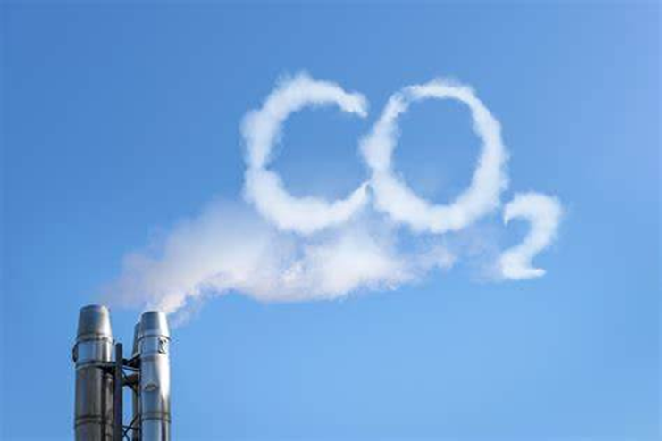

Slide 16
Karbondioksid
Tilføres vann ved ånding fra fisk og alger, forråtnelse eller nedbrytning av organisk materiale (for eksempel fôrrester eller ekstrementer), oppsuging fra luften
Alger bruker Co2 i fotosyntesen og gjør den om til stivelse
Viktig gass i sjøvann og inngår i flere viktige forbindelser, for eksempel karbonsyre (H2CO3)
Danne kjemiske likevektsreaksjoner som er pH-avhengige
Sjøvann kan løse opp større mengder CO2 enn ferskvann
Høye konsentrasjoner kan oppstå ved; lav vanngjennomstrømning, høy fisketetthet, resirkulering av vann, transport av sik i lukkete tanker, resirkulering av vann, grunnvann fra kalkrike områder
Konsekvenser av høye CO2 verdier: red. oksygenopptak hos fisk, lavere pH-verdi i vannet, sykdommen nefrokalsiose (nyrestein) og skjelettmisdannelser hos laks.
Grenseverdier: i likevekt med luft ca. 0,5-1 mg Co2/liter. Akutt gifteffekt 20-100 mg CO2/liter

Slide 17
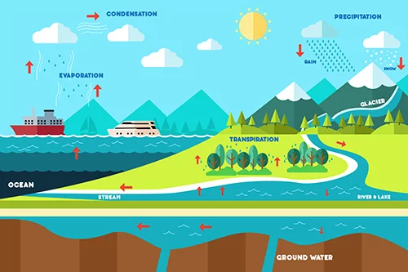

Slide 18
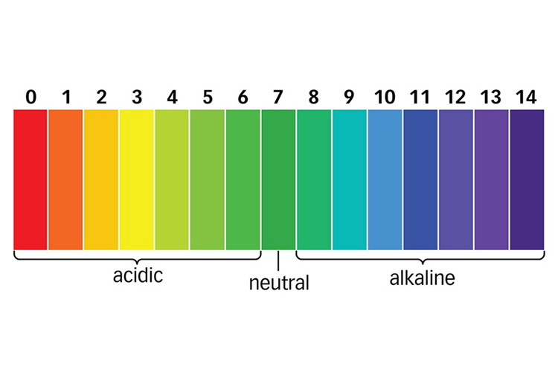
pH (surhetsgrad)
Avgjøres av konsentrasjonen av H+ ioner (Høy kons. Sur løsning og høy kon. OH- er basisk/alkalisk løsning)
Sjøvann =lett alkalisk 8,1 (Høy bufferkapasitet, evne til å absorbere sure eller basiske væsker altså pH holdes stabilt)
Kalsium og magnesium -> hardere vann -> økt bufferkapasitet
Bløtvann -> laverebuffer -> påvirkes fortere av CO2 eller SO2 i luften
pH toleranse varierer med art, utviklingsstadiet og forurensing
Surt vann er dårlig for rogn
Surt vann og aluminium har en synergieffekt (forsterker). Aluminium forbindelser setter seg på gjeller
Nøytralisering av surt vann: kalk, natriumkarbonat, natronlut, silikalut, hummus, Sjøvann som er UV-behandlet
Notes:
OH- er hydroksid (et oksygen atom og et hydrogenatom med negativ ladning)

Slide 19
Konsekvenser av surt vann
Høy andel ov CO2
Normalt <5 mg/l
Høyt >20 mg/l (dette vil hindre oksygenopptak)
Kan skje ved lav vannutskiftning og fisketetthet
CO2 må overvåkes (spesielt under transport og settefiskanlegg (Co2 lufter)
Langtidsvirkninger (Skjelettmisdannelser og nyrestein)

Slide 20
Metaller
Små konsentrasjoner er som regel ikke farlig
Høyere konsentrasjoner kan forekomme under spesieller forhold
Jern og aluminium kan frigjøres fra jord og berggrunn under spesielle nedbørsforhold eller ved snøsmeltning
Redskaper, rørdeler eller gjenstander kan også avgi stoffer som kan være farlige

Slide 21
Giftige metaller
Terskelverdier må bli sett i sammenheng med vannkvalitet og fiskens tilstand (synergieffekt eller antagonist effekt)
Det avhenger av metallets tilstandsform (jernrør brukes ikke i settefiskanlegg grunnet at okysgenering av jern frigjør jernhydroksid som setter seg på fiskenes gjeller)
Lav pH + oppløst i vann endrer tilstandsform på kobber. Kobber løser seg opp i vann
-ikke tiltatt i settefisk som begroing hindrende maling)
-Blir brukt på nøter i matfisk
Sink løses opp i vann
Bly er svært giftig og løser seg raskt opp i bløtt vann

Slide 22
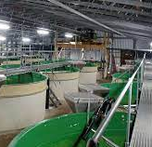
Miljø - land

Slide 23
Miljø – land
Lukkete merder forutsetter god vannkvalitet
Produksjon av avfallsstoffer (fekalier og fôrspill)
Krever rensing og tilførsel av nytt vann
Viktigste avfallsstoffer er karbondioksid og nitrogenforbindelser
Avfallstoffer dannes kontinuerlig
Metabolismen
Metabolske prosesser er avhengig av temp, størrelse, stress og helsetilstand og energiinnhold i fôr

Slide 24
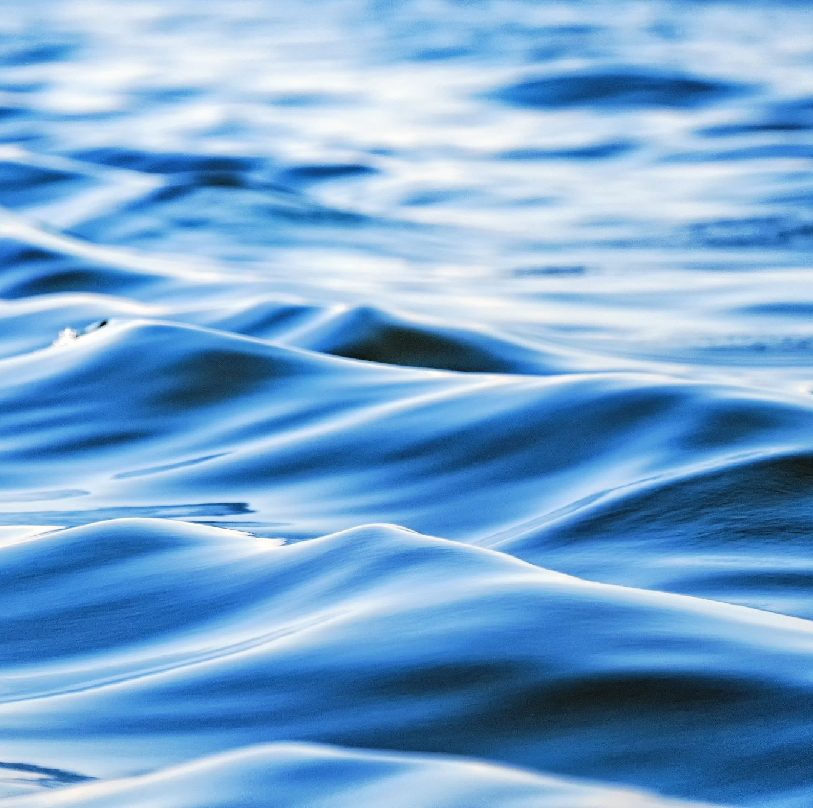
Vannutskiftning
Skal sikre 80% oksygemetning
Akseptabel pH
Ingen overmetning av gasser
Maks 15 mg oppløst Co» per liter vann
Inntil 100% oksygen tilsetting av produksjonsvann for sikre oksygenmetning
Karbondioksid fjernes i utluftninganlegg eks. ved rislelufting
Inntak av vann fra elver eller innsjø =råvann
Grunnvann fra brønn
Vanlig å tilsette kalk grunnet mineralfattig vann og lav buffer kap.
Regnvann (svakt alkalisk) → CO2 og svovelforbindelser i luften
Store elever og innsjøer er mest stabil grunnet naturlig renseeffekt
Mindre bekker og elver må overvåkes nøye
Bekker er utsatt for vannmangel + løv og blader
Større innsjøer har ofte temp.sjikt → uttak i flere lag ved behov

Slide 25
Nitritt
Blir aktiv tatt opp over gjellene
Konsekvenser at nitritt akkumulering → redusert oksygenopptak
Eksponering og dose
Sjeldent i gjennomstømningsanlegg
I RAS-anlegg vil nitrobacter bakterier i biofilter hurtig omdanne nitritt til nitrat som er mindre toksisk
Nitrat kan ha ugunstige effekter på laks
Må overvåkes i RAS-anlegg

Slide 26
Strømhastighet
Påvirker vannutskiftning i oppdrettenheter
Høy betydning
Kan påvirke merdevolum
Frisk fisk begeveger seg i forhold til vannstrøm og bunn
For sterk, så kan de ikke svømme fritt
Lav hastighet fører til mer fett og mindre proteinavsetning i muskler
Optimal (hastighet → trening (+vekst + proteinavsetning + sterkere hjerte)
Kritisk svømmehastighet = maksimal aerobe ytelse
KS kan bare opprettholdes i kort tid før utmattelse

Slide 27
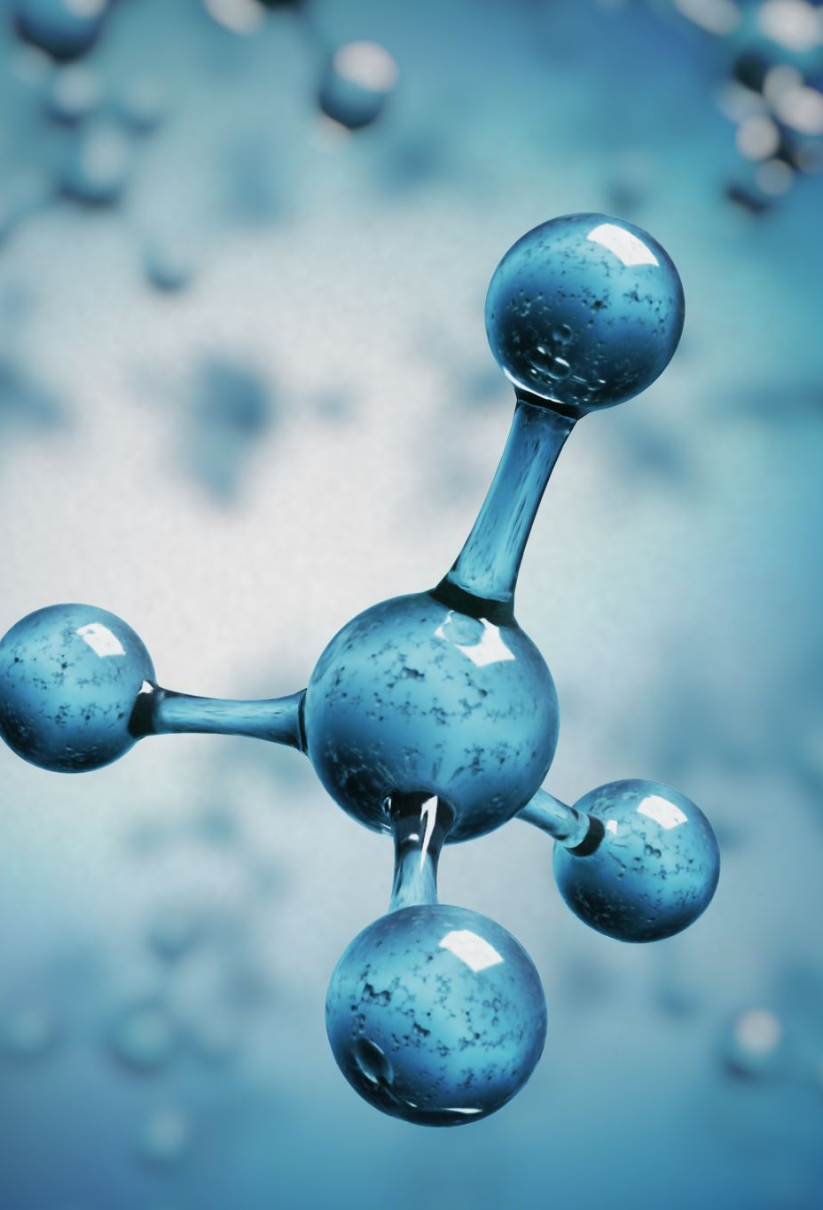
Ammoniakk og ammonium
Ammoniak skilles ut via gjeller
Ammoniakk + vann → ammonium
Ammoniak + ammonium = TAN (total ammonium nitrogen)
Ammoniak ↔ ammonium (reaksjon går begge veier)
PH, temp, salinitet
Eks. når pH og temp synker og saltholdighet øker >ammoniakk
Økt ammoniakk
-Mindre diffusjon over gjeller
-Påvirker sentralnervesystemet
-Ødelleger enzymer og cellemembran stabilitet
-Gjelleskader → indre organer (osmoregulering)

Slide 28
Kortvarige effekter av høy kons. av ammoniakk
Appetitt
Svømmeytelse
Økt innånding
Atypiske bevegelser
Hoste
Kramper
Tap av likevekt
Død
-Særlig sårbar i ferskvannsfasen
-Overvåkes nøye under transport og lav vannutskiftning

Slide 29
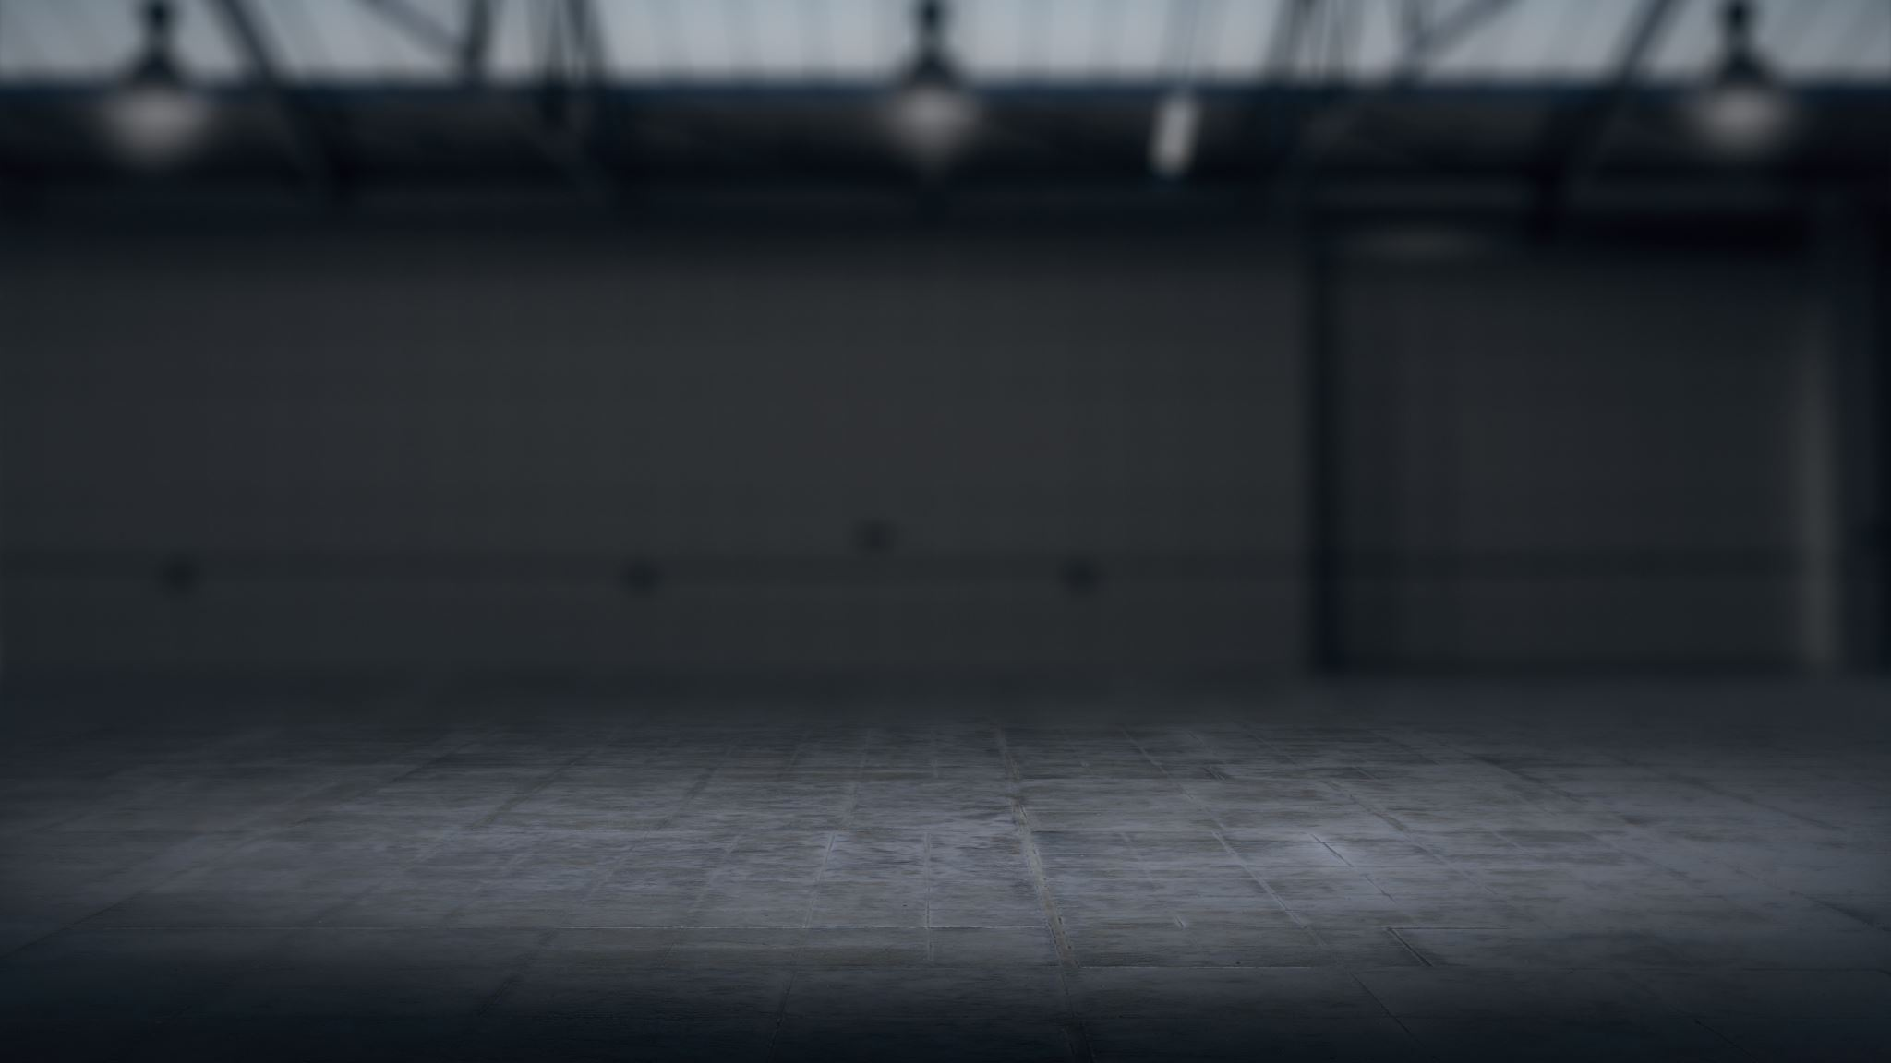
Slam
Slam = ekskrementer + fôrspill
Direkte relatert til biomasse og utfôring
Rensing av avløpsvann gjennom mekanisk filter/skivefilter/Beltefilter/trommelfilter
Rensing avgjøres av filterstørrelse
Filtrert vann slippes ut i resipientene
Slam -> sedimenteringstank
Resipient må miljøundersøkelse (forurensingsloven)
Ved uakseptabelt nivå -> strengere rensekrav og/eller produksjon reduseres.

Slide 30
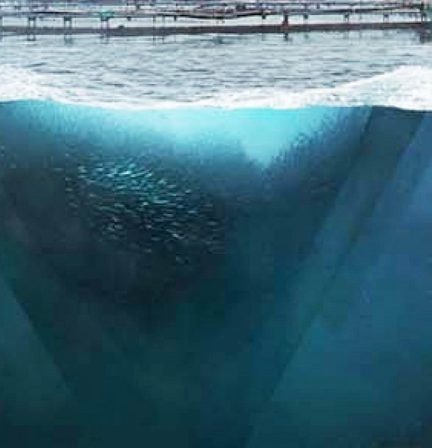
Miljø - sjø
Tilstrekkelig biologisk bæreevne av egen produksjon
Driftes forsvarlig
Miljøundersøkelser og strømmålinger
-Grunnlag for lokalitets MTB
-Obligatorisk ved start og hvert utslipp
Avhengig av biotisk og abiotiske forhold (+plassering til andre lokaliteter) + nødvendig infrastruktur

Slide 31
God oppdrettslokalitet
Akseptabel påvirkning fra miljø
God vannkvalitet
God vannutskiftning og oksygen forhold i alle sjikt
Stabil temp.
Dybde og bunnforhold som tåle belastningen fra utslipp
Liten påvirkning fra annen industri
-Samfunnsinteresser tatt i betraktning
-Kunnskapsgrunnlag
-Samspill mellom prod., miljøovervåkning, brakklegging

Slide 32
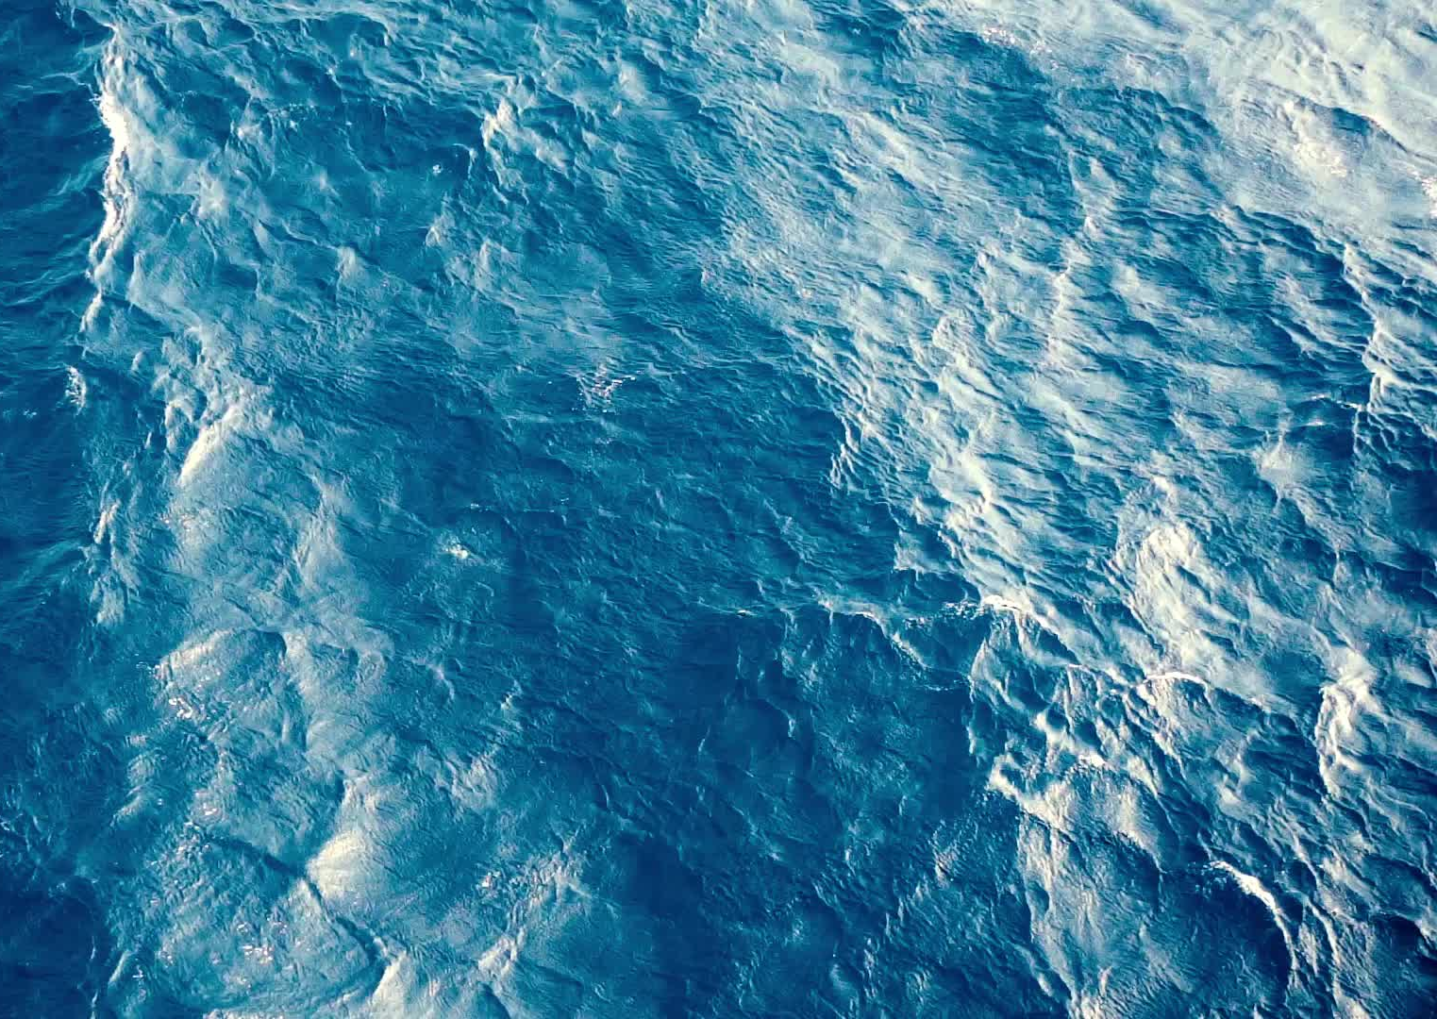
Klassifisering av lokalitet av oppdrettslokalitet
Signifikant bølgehøyde (Hs)
-beskyttet innaskjærs, 0-2 m
-delvis beskyttet innaskjærs 2-4 m
-eksponert offshore 4-8 m
-åpent offshore 8+ m

Slide 33
MOM-B (Matfisk – overvåkning – modellering)
Hvert utsett + like før slakting
Standardisert
Ekstern autorisert firma
Strømmåling ved ny lokalitet
Bunnprøve av bunnsediment fra min. 8 punkter i nærområde
-Grab
-Måler fauna, kjemiske forhold (pH)
-Sensorisk (gass, konsistens, farge m.m)
-Tilstand 1-4

Slide 34
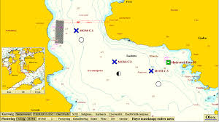
MOM-C
Mer omfattende og etter pålegg
Fauna
Kjemisk
Hydrografi – profil av vannsøyle (oksy., salt, temp.)
Nærsone, overgangssone, fjernsone

Slide 35
Alt havner i sjøen
Fôrrester og ekskrementer
Næring som omsettes
Avfall brytes ned og omsettes av bakterier
-Oksygenkrevende og avtar med mangel
-Anaerob bakteriell nedbryting
-Lengre tid og dannelse av giftige gasser
-Hydrogensulfid
-Unngå hyller for oppsamlingspunkt for organisk materiale

Slide 36
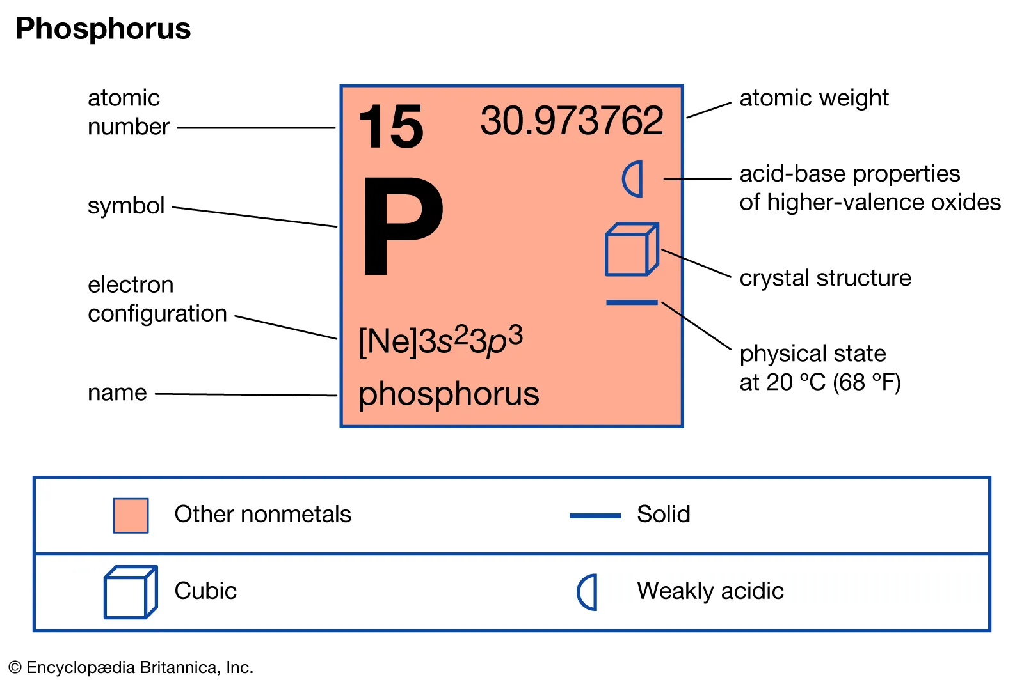
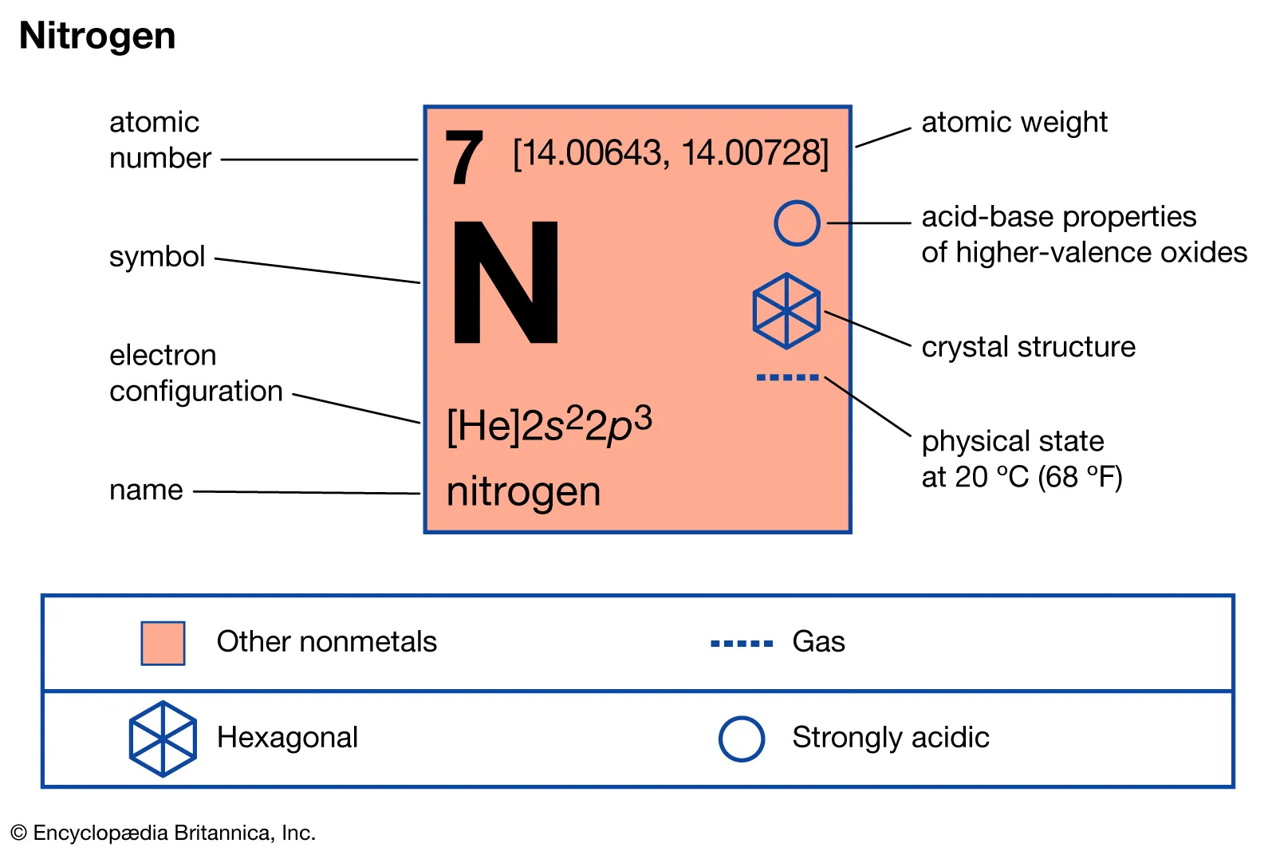
Næringssalter
Gjødsel
Urin, ekskrement og fôrspill
Nitrogen og fosfor
Fôr (lite tilgjengelig for som gjødsel på bunnen
Lett, porøst, spres og brytes ned
Gjødsel for planteplankton og alger
Kan føre til algeopplomstring

Slide 37
Alt overskudd av organisk materiale samler seg opp på sjøbunnen

